Slide 1
第五章 气体的高速流动
Gas High-speed Flow?
5-1 一元流动基本方程
5-2 等熵流动的定性分析（喷管与扩压管）
5-3 等熵流动的定量分析（设计与校核计算）
5-4 气体不可逆流动过程

Slide 2
5-1 一元流动基本方程
5-2 等熵流动的定性分析（喷管与扩压管）
5-3 等熵流动的定量分析（设计与校核计算）
5-4 气体不可逆流动过程

Slide 3
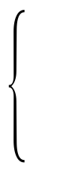
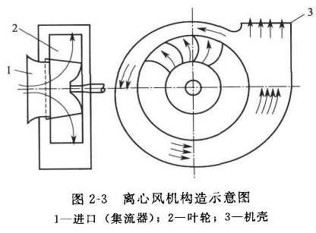
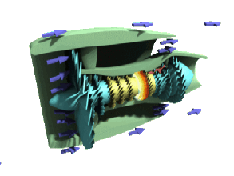
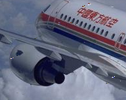
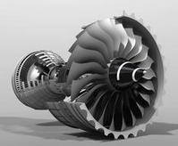
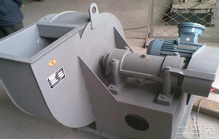
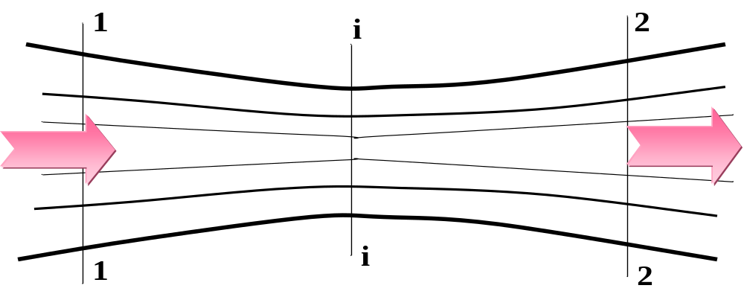
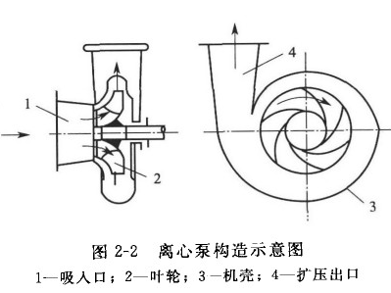
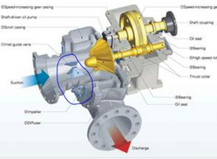
气体—燃气、空气等
工质
蒸汽—水蒸气
引风机
航空发动机
涡轮式发动机
流动 (flow)—这里指流体在管道内的流动
热一律能量分析- 特点: W_{S}=0 but W_{t}=0？
加压水泵

Slide 4

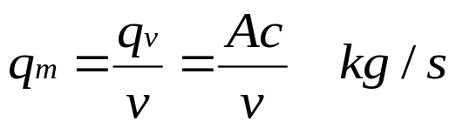

5-1 一元流动基本方程
一、连续性方程 (continuity equation)
设流道任意截面 m ─ 流体的质量流量，kg/s;
A ─ 管道截面积，m²;
v ─ 流体的比容，m³/kg;
c ─ 流体的平均流动速度，m/s。
任意截面的容积流量V 等于质量流量与比容的乘积,也
等于截面积与流速的乘积, 即
由此得
Continuity equation
Q：流经任一截面的质量流量不变？还是体积流量不变？

Slide 5
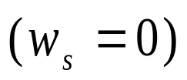
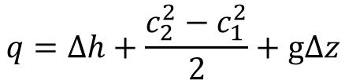
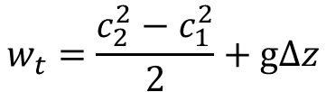
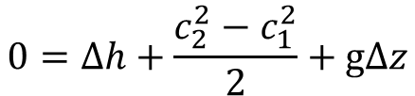
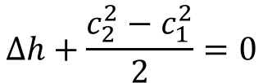
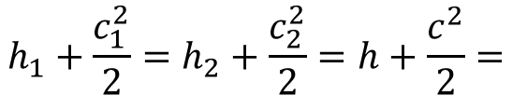
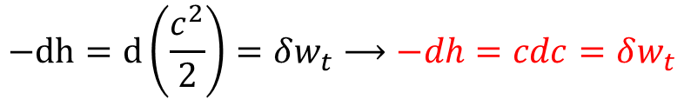
二、稳定流动能量方程
(steady-flow energy equation)
只有一股物流进出系统的管道问题的能量方程为：
此时技术功
若为绝热管道, 其能量方程可简化为：
若为绝热、短管道, 其简化能量方程为：
定值
其微分形式：

Slide 6
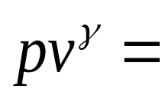
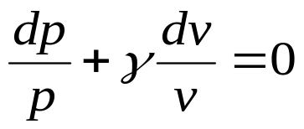
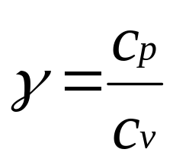
三、过程方程（可逆绝热过程）
定值
其微分形式
注意:
1. 用于比热为定值或平均值的理想气体,
2. 用于水蒸气，k 值为一纯经验数值，且是一个变数
过热蒸汽 ： k =1.30
干饱和蒸汽： k =1.135
湿饱和蒸汽： k =1.035+0.1x

Slide 7



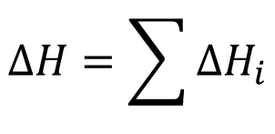
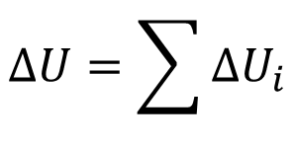


四、状态方程（参数）
1. 理想气体
2. 理想混合气体
3. 水蒸气
水蒸气的参数均由水蒸气图或表中查得（也可用公式计算）
查表时，湿饱和蒸汽的参数用下式计算

Slide 8
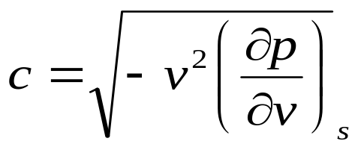
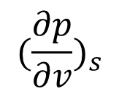
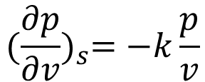
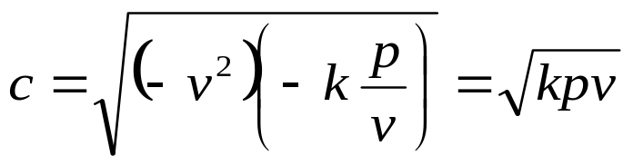
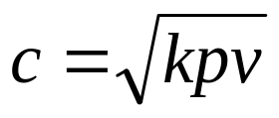
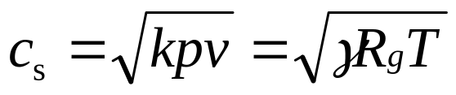
五、音速方程和马赫数
1. 音速方程：
式中，
─ 表示流体的压缩性
由气体过程方程的微分形式可得，
将其代入音速方程
适用于任何气体
对于理想气体
c_{s} ─称为当地音速

Slide 9
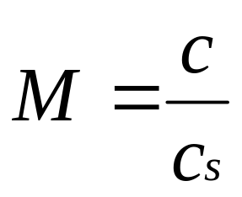
2. 马赫数(Mach number)
流体的流动速度
马赫数=
当地音速
表达式：
当 c<c_{s}， M<1，是亚音速(subsonic velocity)气流
当 c>c_{s}，M>1，是超音速(supersonic velocity)气流
当 c=c_{s}，M=1，是音速(sonic velocity)气流

Slide 10
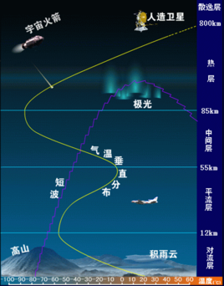
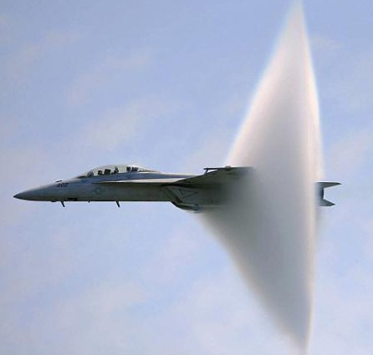
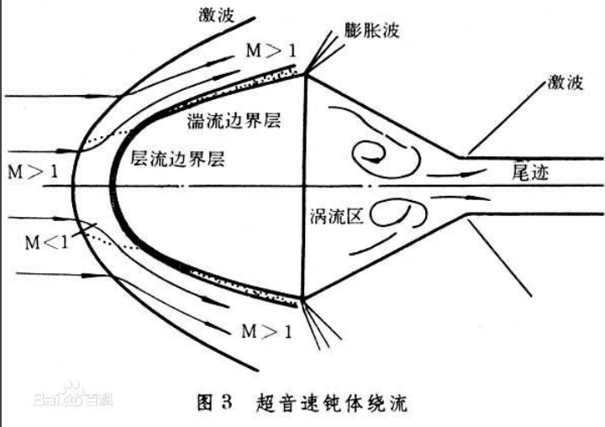
超音速飞机突破音障M>0.9
Cs=1055 km/h
空气温度随垂直高度变化

Slide 11
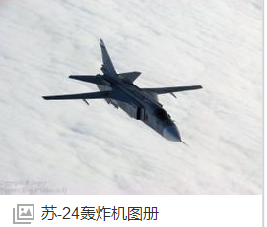
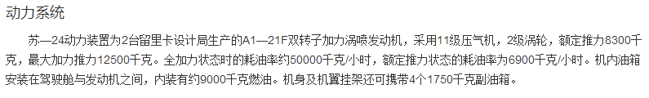
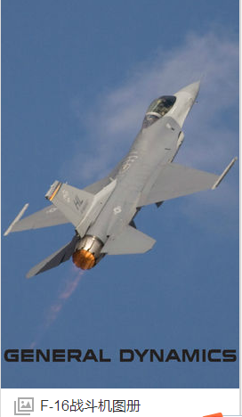
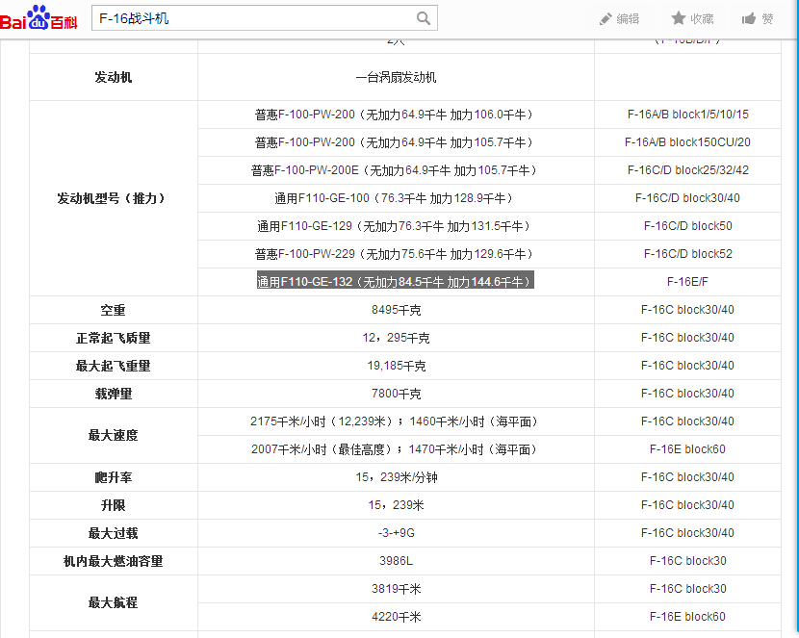
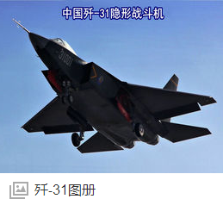
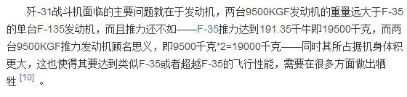

Slide 12
Q: 喷管内稳定流动气体在各截面上的流速不同，但各截面上的流量相同。（质量流量相等）
Q: 欲使流体的流速加快，应采用哪一种管（dA与dc）
a
b
（喷管与扩压管：Jet tube/ Diffuser）

Slide 13
5-1 一元流动基本方程
5-2 等熵流动的定性分析（喷管与扩压管）
5-3 等熵流动的定量分析（设计与校核计算）
5-4 气体不可逆流动过程

Slide 14
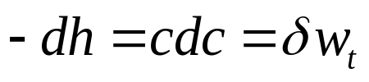

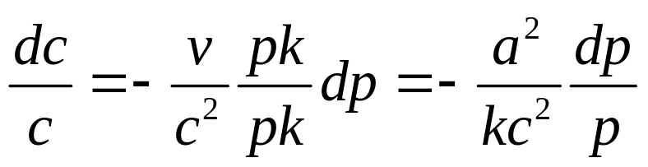
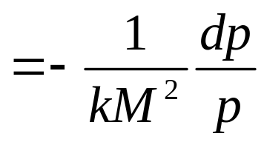
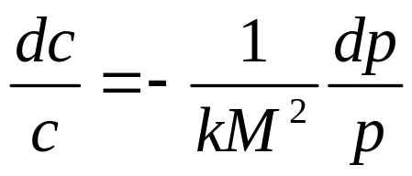
5-2 等熵流动的定性分析
（喷管与扩压管）
一、气体流速的变化与其状态参数之间的关系
1. 流速与压力之间的关系
由上一节得管道内绝热流动过程的能量方程的微分形式为
若过程为可逆流动，则有
(1)
喷管：dc＞0, dp＜0; 扩压管： dc<0, dp＞0

Slide 15
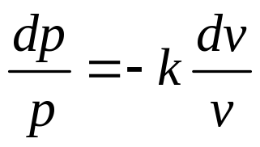
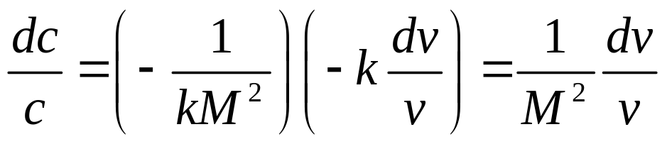
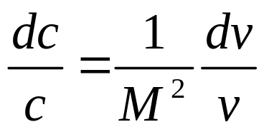
(1)
2. 流速与比容之间的关系
过程方程的微分形式可写成
将其代入（１)式,有
(2)
喷管：dc＞0, dv？0; 扩压管： dc<0, dv？0

Slide 16
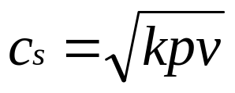
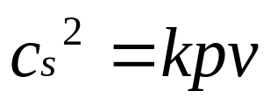
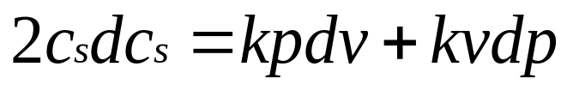
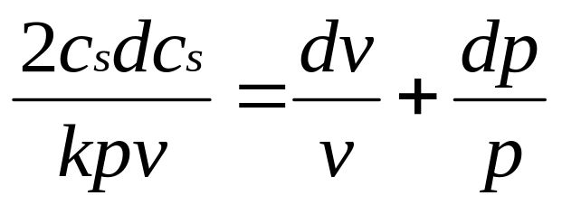
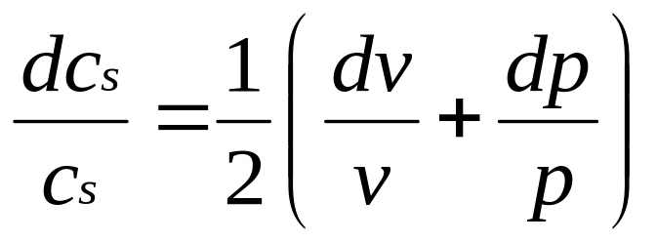
3. 流速与音速之间的关系
适用于任何气体的音速方程为
也可写成
其微分为
等式两边同时除以kpv，
整理得

Slide 17





(1)
(2)
将(1)、(2)代入(3)式
即：
(3)

Slide 18



(1)
(2)
(3)
由以上３个式子可得出结论：
喷 管： dc＞0, dp＜0，dv >0——压力换速度
扩压管： dc<0, dp＞0, dv <0——速度换压力

Slide 19





二、流动参数与管道截面间的变化关系
连续性方程的微分形式
或
前面已经得到
(2)
将(2)代入上面的连续性方程得
(5)

Slide 20

(5)
(5)式表明：对于喷管或扩压管，管道截面的增大或减小取
决于入口状态下的马赫数。
喷管(dc>0)：
若Ｍ＜1，
则dA<0，应采用渐缩形管道；
若Ｍ >1，
则dA>0，应采用渐扩形管道；
应采用缩放形管道。
若欲使Ｍ＜1变成Ｍ>1，
扩压管(dc<0)：若Ｍ>1，则dA<0，应采用渐缩形管道；
若Ｍ<1，则dA>0，应采用渐扩形管道；
若欲使Ｍ >1变成Ｍ<1，应采用缩放形管道。

Slide 21
喷管入口截面的Ｍ与dA之间的关系
M<1,dA<0
M>1,dA>0
M<1,dA<0,dA=0,dA>0,M>1
缩放形喷管
(convergent-divergent nozzle )
渐缩形喷管
(convergent nozzle)
渐扩形喷管
(divergent nozzle)
（或称渐放形喷管）
（或拉阀尔喷管）
(Laval nozzle)

Slide 22
流速c
M=1
比容v
音速a
压力p，温度T
c
喷管内工质各参数沿流动方向的变化规律

Slide 23




混合室
扩压管
喷管
高压工作流体
（一次流体）
p₃
被引射流体
（二次流体）
引射式压缩器——引 射 器
引射式加压循环水泵

Slide 24
5-1 一元流动基本方程
5-2 等熵流动的定性分析（喷管与扩压管）
5-3 等熵流动的定量分析（设计与校核计算）
5-4 气体不可逆流动过程

Slide 25
5-3 等熵流动的定量分析
（设计与校核计算）
思考：
1. 已知喷管的运行工况与几何参数，知道进口的流速、T₁、P₁以及出口P₂、T₂，求解出口的流速与流量——校核
2. 已知进口的流速、T₁、P₁以及出口的P₂，设计一个喷管(进口段、喉部、出口段—截面积与长度)，能够实现气体运行至出口压力/流速；

Slide 26






一、滞止(stagnation)参数
（流速降至为0的过程—绝热过程）
气体在喷管或扩压管中定熵流动的能量方程
也可整理成
定值
若在０截面上流速为零，有
滞止焓
=定值
可见任何截面的滞止焓都相等。
定熵滞止过程可获得最高的压力，此时的温度和压力分别称为滞止温度和滞止压力。对于理想气体
由
得滞止温度
滞止压力

Slide 27





定熵滞止过程可获得最高的压力
T
h
p₀
p₀
T₀
0
0
h₀
p₁
p₁
1
1
s
s
原则：
等熵流动的计算，都是从滞止过程的参数（T*）开始出发的。

Slide 28




二、喷管的计算
喷管的计算 : （1）校核计算 （2）设计计算 。
校核计算：
已知喷管的形状，测量出
求
q_{m}
设计计算：已知
q_{m}
，选择形状A，计算长度l。
1. 流速
用于喷管的简化能量方程
由此可得计算出口速度的基本方程
上式适用于任何工质、任何过程

Slide 29




适用于任何工质、任何过程
若
，即入口为滞止状态，则
若工质为理想气体
若为理想气体绝热的可逆过程（定熵 S ）
这里的h₁就是滞止焓、T₁就是滞止温度、p₁就是滞止压力

Slide 30







可逆过程的出口速度
(a)
从式中可以看出：
1） c_{２} 随着
的减小而增大;
2）
时， c_{２} =０；
时， c_{２} =c_{max}；
喷管出口速度取决于压力比β=p2/p1
对于渐缩形喷管，若在出口处
此时，
由(a)式可得

Slide 31







2. 临界压力比
称为临界压比
(critical pressure ratio)
整理得
单原子气体:
双原子气体:
理气：只与气体种类有关
（即与k绝热比有关）
多原子气体:
喷管临界状态下的出口声速是低于滞止状态下的声速的：
Why？（声速定义+定熵过程方程）

Slide 32


3. 出口压力
1) 理解 （p₂降至0时）与临界压力(critical pressure) p_{c} 时候的 ；
2) 理解：p₂ ，p_{c} ， p_{b} 之间的关系；
3) 知道p₂=max（p_{c}，p_{b}）：如果p_{b} 是大于p_{c} 的，那么出口压力会降至p_{b} ，而p_{b} 如果是小于p_{c} 的，那么出口压力最多降至p_{c} ，获得的出口速度，维持在出口声速不会变化——渐缩型喷管
4)如果是缩放型——可以将出口压力设计到背压！

Slide 33







4. 流量计算（渐缩形喷管）
计算流量的基本公式
kg/s
1）定熵流动时
喷管流量与A2，压力比β以及滞止状态（或者起点）有关

Slide 34






2）当
时，
流量达到最大值
对应的压比为
即
f (pc/p1)
3）对于缩放形喷管，出口截面的压力可小于临界压力，在计算流量时通常采用最小截面的参数计算，即
Why?

Slide 35


p₂< p_{c}时
m
c
０ 1/2 1
β_{c}
流量q_{m}随压比的变化关系曲线

Slide 36
思考
1. 收缩喷管内各截面上等熵流动的气体流速越来越大，
而当地音速则越来越小，所以收缩喷管某截面上流
体总可以达到临界状态。（前提是出口压力达到p_{c}）
2. 若缩放喷管进口截面上工质的参数不变，背压提高，
则经喷管的工质质量流量下降。（p_{b}降，c增，T增，v增）

Slide 37









5. 喷管的校核计算（渐缩形喷管）
已知喷管的形状，测量出
计算
关键是确定出口截面上的压力
步骤
1) 判断出口截面的压力
若
计算压比
求出T2；
若
2) 计算流速
3) 计算流量
kg/s

Slide 38




例题1 设进入喷管的氮气的压力为0.4MPa，温度为227℃，而出口背压为
0.15MPa,试选用喷管形状，计算出口截面气体的压力、气流速度及马赫数。
解 1) 选形
因压比
所以选取缩放形喷管，且出口截面的压力应等于背压。
2) 计算气流的出口速度及马赫数
出口截面的压力
出口截面的温度
出口截面的流速
出口截面的音速
出口截面的马赫数

Slide 39





例题2 空气自储气筒经喷管射出，p₀=78.46×10⁵ Pa,t₀ =15℃。 P_{B} =0.9807×10⁵ Pa。若喷管的最小截面积为20mm² , 试问空气自 喷管射出 的最大流量。若在上述条件下采用渐缩喷管或缩放喷管，其结果有何不同?
解
求压比
可知无论采用哪种喷管其最小截面处流速都等于当地音速，且流量恒为
最大流量
最小截面处的压力
最小截面处的温度
最小截面处的流速
最小截面处的比容
0.528
最大流量

Slide 40





6. 喷管的设计
已知：
p₁，p₂，t₁，m ，计算截面积和长度。
1) 选择形状
通常依据压比
若
为使气体充分膨胀，应选择缩放形喷管；
若
为使气体充分膨胀，应选择渐缩形喷管。
2) 尺寸计算
面积
长度

Slide 41


缩放形喷管的尺寸设计
d₂
θ
d_{c}
取

Slide 42
5-1 一元流动基本方程
5-2 等熵流动的定性分析（喷管与扩压管）
5-3 等熵流动的定量分析（设计与校核计算）
5-4 气体不可逆流动过程

Slide 43





5-4 气体不可逆流动过程
一、有摩擦的喷管
由于摩擦使气流的一部分动能消耗，使实际出口流速减小，相应的能量方程为
定值
有摩阻的实际出口速度
相同压降范围内可逆流动时的出口速度
速度系数
((velocity coefficient )
能量损失系数

Slide 44








实际出口焓
定熵流动与不可逆绝热流动的区别
由
可知绝热流动
可逆的绝热流动即定熵流动
不可逆的绝热流动由
可知，有
或
即

Slide 45





气体在喷管内的可逆与不可逆绝热过程的区别
h
p₁
T
p₁
1
1
h₁
T₁
p₂
p₂
h₂
2
2
T₀
s₁
s₂
s
s₁
s₂
s
有无摩擦喷管出口参数对比：
p，v，T，h，s，c，q_{m}，w_{t}，η

Slide 46





例题：氦气由7×10⁵Pa和27℃的贮气筒中进入一个喷管。若
取喷管的速度 系数为0.95，问压力为1.4×10⁵ Pa
的喷管截面处的速度是多少? 由于摩擦阻力损失动
能又为若干？设氦气为理想气体，比热容为定值。
解 氦气由贮气筒流入喷管，初速度很小可看作为零，所以
其 中
对于氦气有
理想出口温度
实际流速
故
动能损失？

Slide 47



二、进口有节流的喷管
1. 节流 (throttling)
流体在管道内流动时，由于通道截面突然缩小，使流动遇到阻力，使其压力降低，这种现象称为节流。
2. 绝热节流的基本特性
稳定流动能量方程
因为
所以，用于节流问题的能量方程是
节流前后工质的焓值相等是节流过程的基本特性。
Q: 绝热节流后气体的温度可能升高？

Slide 48


3. 节流前后工质参数的变化
1) 熵的变化量 节流过程是一不可逆的绝热过程,其熵必增加。
由
可见，
2) 压力变化
ds与dp符号相反。节流产生的压降越大，熵增也越大，
表明过程的不可逆程度越大。
3) 比容(自己分析）
4) 温度
①理想气体
节流的零效应
②水 蒸 气
5) T-S图上的表现

Slide 49
三、非喷管流动
不可逆过程：存在散热与摩擦等因素的流动过程
1. 能量方程与质量方程可以使用
2. 如果是理想气体，状态方程与过程方程可以使用
3. 定熵流动的定量方程不可以使用
4. 根据上述方程：确定c，q_{m}，ΔS，W_{l}（π）

Slide 50

例题3 一直径为76mm的水平管道置于温度为T0=300K的环境中，空气稳定地流经该管道，测得管内某一截面A上空气的压力和温度分别为0.2Mpa和100℃，在另一截面B上测得相应参数为0.1Mpa和70℃，且在AB这段管长上测得空气有10kJ/kg的散热。求：
1、求出空气在两截面处的流速C1、C2；
2、求管内工质的质量流量m；
3、求该流动过程中系统的可用能损失。
解：

Slide 51



Slide 52
本章小结
1. 运用能量方程、质量连续方程、状态方程、过程方程等分析气流高速流动过程，Cs，Ma数等的物理意义及C与p，v，Cs的关系公式
2. 气体等熵流动的定性与定量分析（滞止状态）
1) dC与dp，dv，dCs及dA的定性关系
2) 校核计算：p1，T1，p2 （与 pb，pc的关系），求C2，qm等；
3) 设计计算：p1，c1，T1，p2等，设计喷管（Amin，A2，L）；
3. T-S图上解析非等熵流动过程（能量方程、状态参数、流动参数、过程量以及熵变与可用能损失等）

